Slide 1

Khởi động

Slide 2


ĐẤT NƯỚC CHÚNG MÌNH
BÀI 25
BÀI 25
TIẾT 3
VIẾT

Slide 3
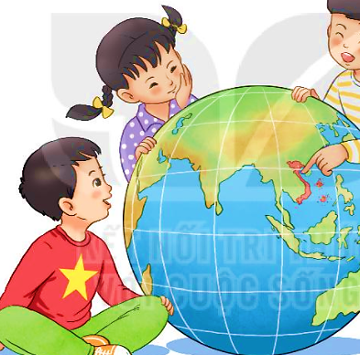

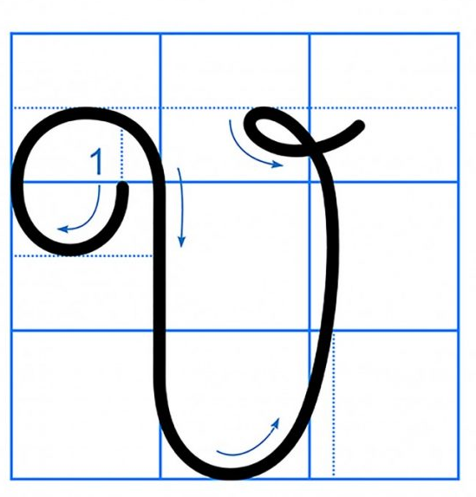
CHỮ HOA Ƚ (kiểu 2)
Viết chữ hoa Ƚ (kiểu 2)

Slide 4
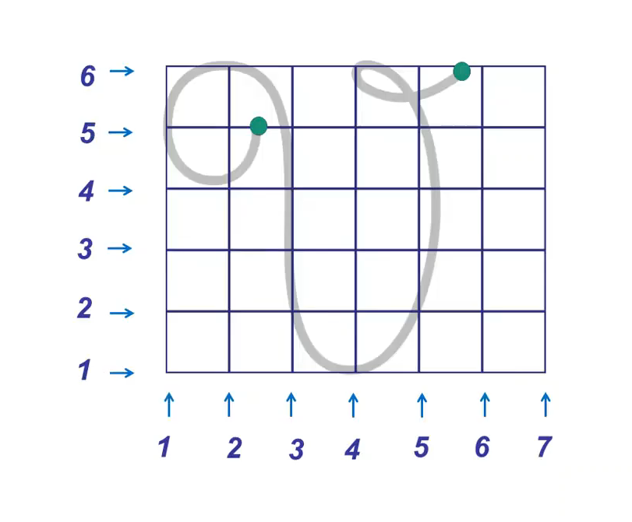
Viết chữ hoa Ƚ (cỡ vừa)

Slide 5
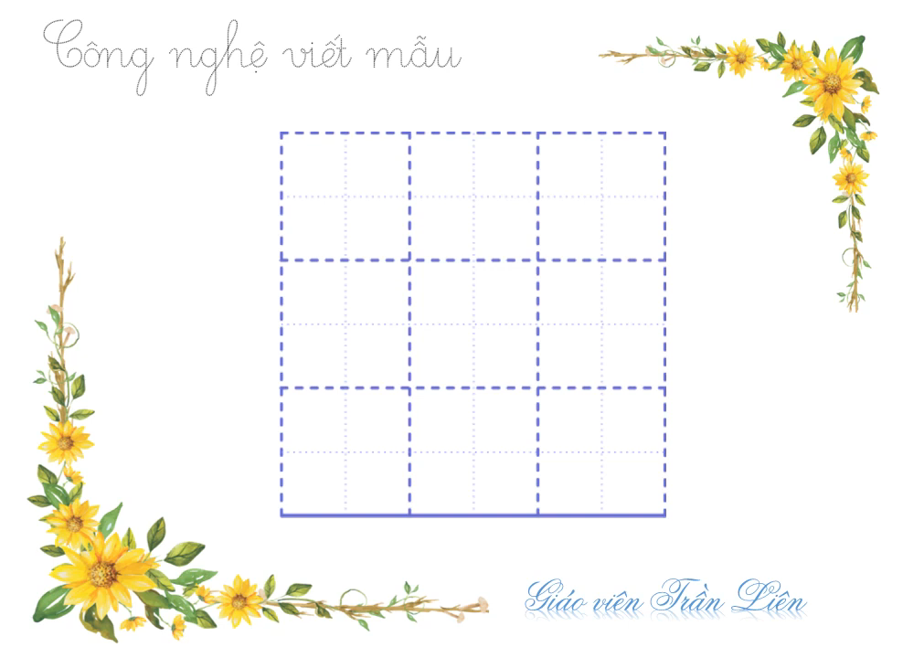
Viết chữ hoa Ƚ (cỡ nhỏ)

Slide 6

VIẾT ỨNG DỤNG
Ƚiệt Nam có nhiều danh lam thắng cảnh.
a. Chữ cái nào được viết hoa?
b. Khoảng cách giữa các chữ ghi tiếng như thế nào?
c. Những chữ cái nào cao 2.5 li ?
→ Chữ Ƚ.
→ Khoảng cách giữa các chữ ghi tiếng là 1 con chữ o.
→ Chữ Ƚ, h, l, g.

